Slide 1
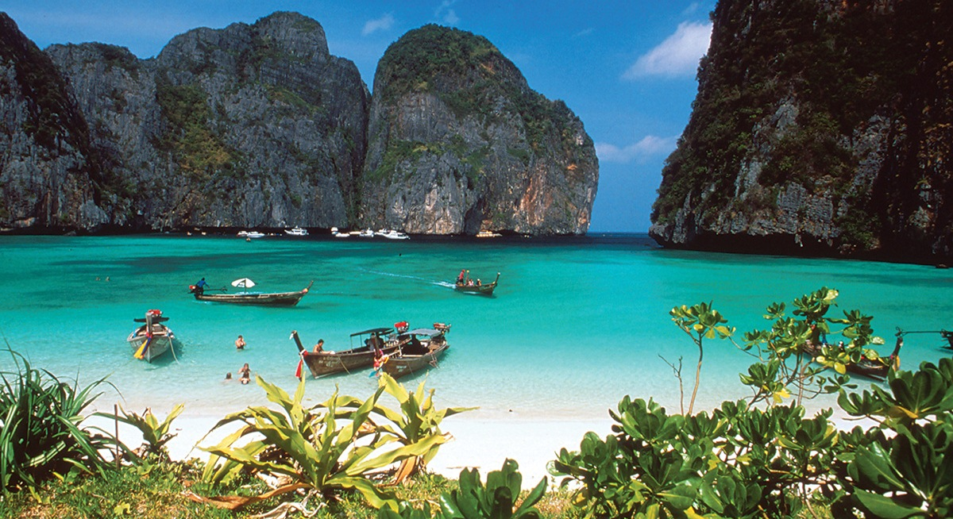
Таїланд
Столиця: Бангкок.
Площа: 514,000 км².
Валюта: Бат (THB).
Главою держави є король.
Форма правління: Конституційна монархія.
Густота населення:122/км².
Мова: Тайська.
Валюта: (UTC+7).

Slide 2
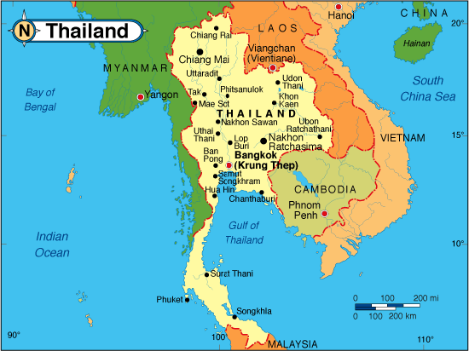
Таїланд - офіційна назва Королівство Таїланд, до 1939 року відомий як Сіам — країна в Південно-Східній Азії, розташована на півостровах Індокитай і Малакка, межує на сході з Лаосом і Камбоджею, півдні з Малайзією, на заході з М'янмою (раніше Бірма). Загальна протяжність берегової лінії близько 2400 км. Південне узбережжя країни омивається Сіамською затокою, південно-західне — Андаманським морем.
Таїланд — королівство, яке з 1946 очолює король Пхуміпон Адульядет. Столиця держави, та її головний порт — місто Бангкок. Основне населення країни тайці, найбільша національна меншина — китайці третя за величиною — малайці. Тайська мова є офіційною мовою держави. Грошова одиниця — бат.
Таїланд є членом ООН і входить в Асоціацію держав Південно-Східної Азії (АСЕАН) і Азійсько Тихоокеанську економічну конференцію. З 1983 Таїланд — член Асоціації країн-виробників олова.

Slide 3
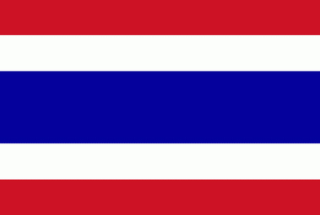
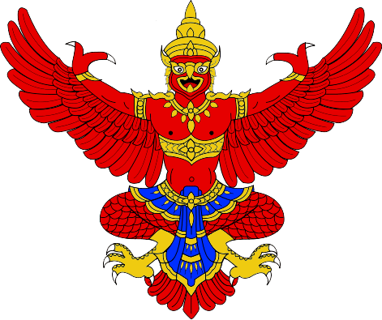
Символіка
Національний прапор Таїланду являє собою полотнище з п'яти горизонтальних смуг , розташованих зверху вниз у такому порядку: червоне , біле , синє , біле , червоне . Білі та червоні смуги однакової ширини , а центральна синя - подвійний ширини. Червоні смуги символізують народ як єдину націю , білий колір - традиційний колір Будди і він символізує буддизм як основну релігію країни і прихильність народу буддистським традиціям , синій колір - символ тайської монархії і ця смуга, розташована в центрі прапора позначає , що й нація та її релігія об'єднані навколо монарха.
Цей герб згодом був скасований і з 1933 року державним гербом Таїланду є зображення Гаруди . Семантика цього герба має витоком древнеіндуістскій епос Рамаяна , в якому описується , як мудрець Сутхікшана , вихваляючи Раму , описував його в одному з втілень так : Владика ! Твої очі прекрасні, як лотоси й мої очі не здатні охопити цілком всю сяючу красу Твоєї чудової форми . Ти - Місяць , що проливає прохолодний світло , зачаровуючи пару птахів Чакора - очі Сіти . Ти безтурботно сковзаєш , як Небесний Лебідь , по тихій гладі озер , сяючих в серцях мудреців. Ти - птах Гаруда , видобуток якої - змії , що гніздяться в умах невіруючих і тих, хто сумнівається . Одного Твого скороминущого погляду достатньо , щоб зникли жорстокість і підступність , сум'яття і невігластво.

Slide 4
Економіка
Таїланд - аграрно-індустріальна країна, що розвивається, економіка якої знаходиться в сильній залежності від іноземного капіталу. Основа економіки - сільське господарство (дає близько 60% валового національного продукту) і відносно розвинута гірничодобувна промисловість. Велика частина землі знаходиться у власності поміщиків-феодалів. Основна галузь - землеробство.
Розвиваються підприємства машинобудування, хімічної, цементної, нафтопереробної промисловості. Ремесла (виробництво предметів домашнього побуту, художніх виробів). Іноземний туризм.

Slide 5
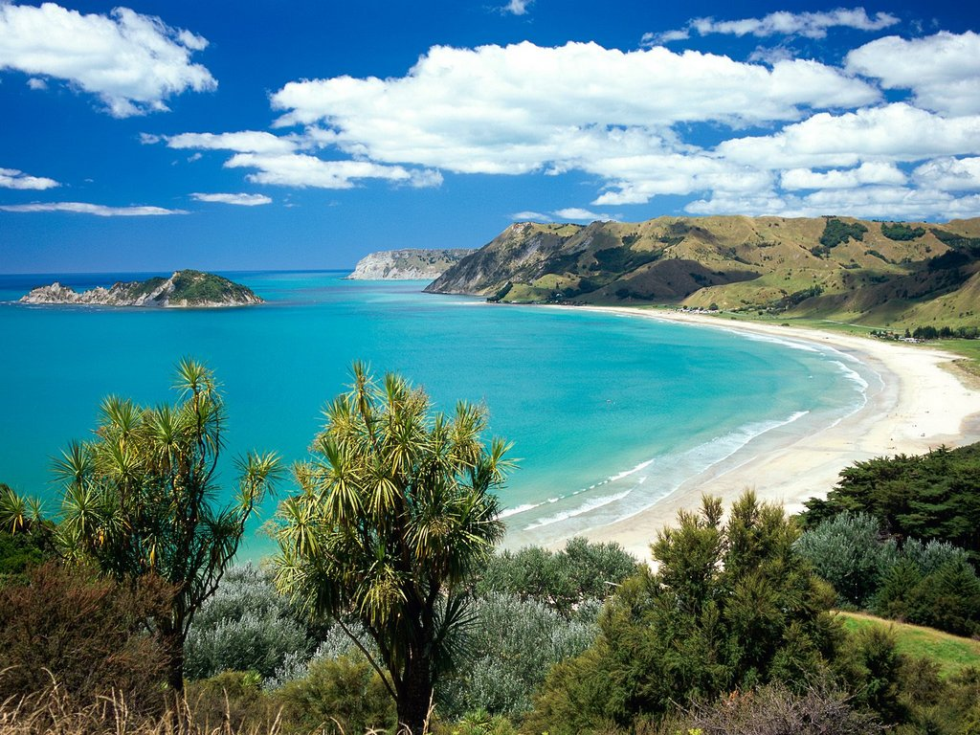
Природні умови
Більше 1/2- території Таїланду займають низинні рівнини; майже всю іншу частину - середньовисотні гори. Західні і північні окраїни Таїланду представляють складчато-глибові гори і горбкуваті гряди складені гранітами, вапняками, кристалічними і глинистими сланцями. Головні хребти - Кун-Тан (2012 м), Танен-Таунджи (1964 м) і Білаук-Таунг (1513 м). Найвища вершина Таїланду - гора Інтханон (2595 м).
Північно-східна частина Таїланду - велике плато Корат висотою близько 150 м, складене горизонтально залягають шарами червоних піщаників.
На південному-сході уздовж границі Таїланду і Кампучії простираються гори Кравань і Дангрек.
Між областю гір на заході і півночі і плато Корат на сході знаходиться Менамська низовина. Південну (звужену) частина Таїланду займають головним чином низинні рівнини, над якими піднімаються невеликі масиви і гірські гряди висотою до 1786 м.
Берега переважно низинні, місцями заболочені. Багато природних гаваней; уздовж західного берега і півострова Малакка тягнеться ланцюг островів і скель.
Довжина сухопутних границь 5100 км, берегової лінії - 2750 км. Площа 514 000 км².

Slide 6
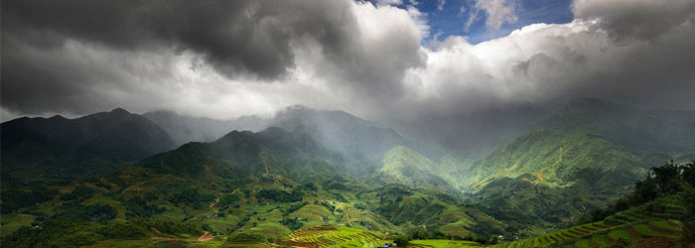
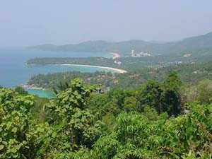
Клімат
Клімат Таїланду субекваторіальний, мусонний. Літній південно-західний мусон продовжується з кінця квітня до середини листопада, зимовий північно-східний - з кінця листопада до лютого. Середньорічна температура в рівнинних і передгірних районах 22-29°С (самий теплий місяць - травень), у горах на півночі узимку знижується до 10-15°С. Середні місячні температури в невисоких районах від +22° на півночі до +28° на півдні.
У більшій, широкій частині Таїланду три сезони: теплий сухий (зимовий), жаркий сухий (між зимовим і літнім мусонами) і жаркий вологий (літній). На півдні країни 2 сезони: жаркий менш вологий (зимовий) і жаркий більш вологий (літній). Опадів випадає понад 1000 мм на Менамській низовині, менше 900 мм на плато Корат, у гірських районах до 3000 мм (місцями більше) у рік. Тривалість дощового сезону від 6 до 8 місяців.

Slide 7
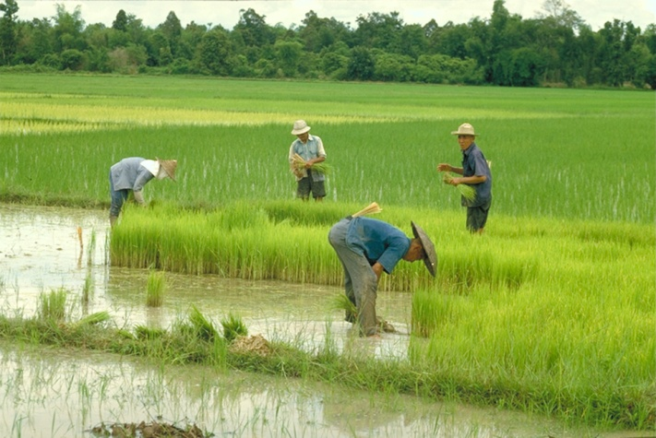
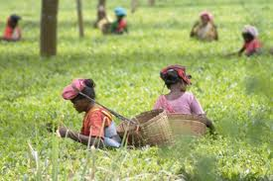
Сільське господарство
Сільське господарство Таїланду відіграє важливу роль в економіці країни. У цій галузі зайнято 45,4% економічно активного населення, створюється 12% ВВП. Аграрний сектор є важливим джерелом надходження в країну іноземної валюти.
Аграрна сфера країни глибоко інтегрована у світове господарство. Таїланд важливий постачальник на світовий ринок рису, кассави, натурального каучуку.
Водночас сільське господарство залишається найбільш відсталим сектором економіки. Воно характеризується низькими, у порівнянні з іншими галузями економіки, темпами виробництва, відсталою матеріально-технічною базою, низьким рівнем продуктивності праці.
У Таїланді найвищий у субреґіоні рівень сільськогосподарського освоєння території - 39,4% загального земельного фонду. Забезпеченість ріллею на одного жителя - 0,34 га, а на одного зайнятого в сільському господарстві - 0,8 га. Показники землезабезпечення є одними з найвищих у Південно-Східній Азії.
У галузевій структурі сільського господарства переважає землеробство, у якому виробляється 2/3 валової сільськогосподарської продукції. Тваринництво упродовж тривалого часу розвивалося як підсобна галузь землеробства. Тільки у 80-х роках в країні почали створювати спеціалізовані тваринницькі ферми.
Землеробство розвивається на поливних і неполивних землях. Зрошувані землі становлять чверть оброблюваних земель і зосереджені в основному в долині р. Чао-Прая.
Рівень інтенсифікації сільського господарства в цілому невисокий. Основна тяглова сила - бики і буйволи. Трактори використовуються тільки у великих господарствах. За рівнем хімізації сільського господарства Таїланд набагато відстає від інших країн Швденно-Східної Азії.

Slide 8
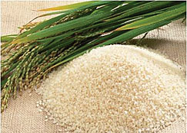
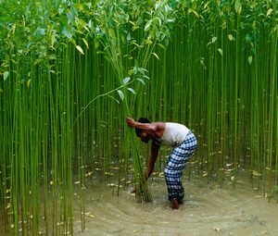
Рослинництво
Серед продовольчих культур переважають зернові. Основна продовольча культура - рис, під яким зайнята половина посівних площ. Головний район вирощування рису - центральні провінції країни. За експортом рису країна займає друге місце в світі. Збільшення виробництва зернових відбулося в основному за рахунок освоєння нових земель, їх урожайність так і залишилася на рівні 20 ц/га. Та все ж тут щорічно збирають понад 25 млн т зерна, що становить чверть його валових зборів у країнах Південно-Східної Азії. На одного жителя в Таїланді виробляється в середньому 400410 кг зерна. За цим показником країна займає перше місце в субреґіоні.
Важливе місце у зерновому господарстві країни, крім південних районів, займає кукурудза. Розширення посівних площ під цією культурою дало змогу зміцнити кормову базу тваринництва. Значна частина кукурудзи експортується. Найбільший її імпортер - Японія.
Головні райони вирощування кассави - південний схід і південь країни. На світовому ринку Таїланд виступає найбільшим її експортером.
Повсюдно в Таїланді вирощують фрукти й овочі. Головні райони товарного виробництва плодоовочевої продукції знаходяться на півдні і південному сході країни і в районах, прилеглих до Бангкока. Основну частину продукції споживають у свіжому виді на місці, переробляють на консервних заводах, а також експортують, головним чином, консервовані ананаси.
Технічні культури вирощують в селянських господарствах і на плантаціях. Головна технічна культура - гевея, друга за значенням після рису. Перші плантації гевеї з'явилися на початку XX ст. Основні райони її вирощування зосереджені на півдні країни. За експортом натурального каучуку Таїланд займає третє місце в світі.
З інших технічних культур поширені цукрова тростина, джут, ке-наф, бавовник, тютюн та ін. Валові збори цих культур забезпечують потреби внутрішнього ринку і в значних розмірах експортуються.
рис
Вирощування джуту

Slide 9
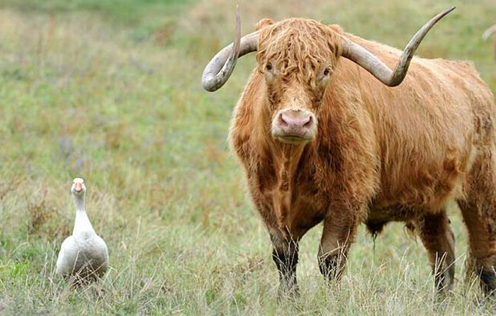
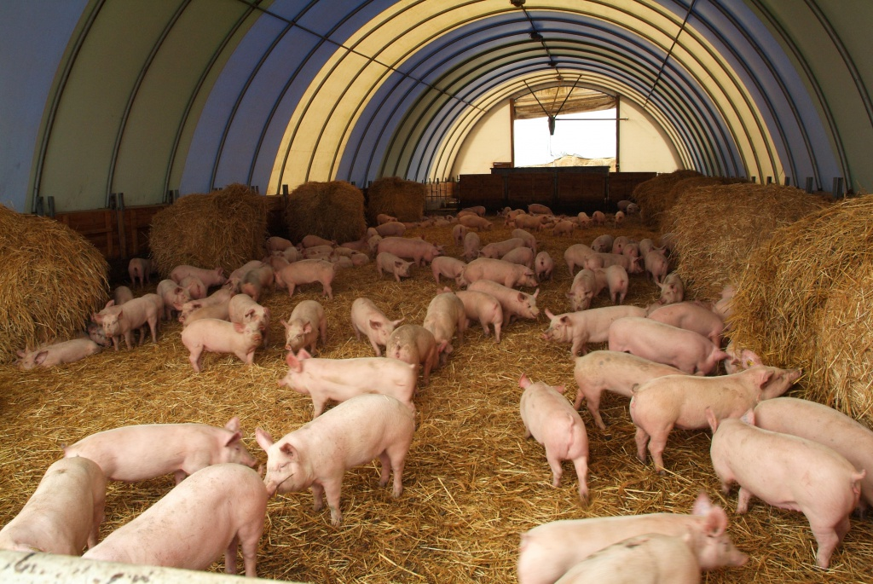
Тваринництво
Тваринництво в Таїланді розвинене слабо. Провідна галузь тваринництва - розведення буйволів і биків, яких використовують як робочу худобу на сільськогосподарських роботах. Продуктивне тваринництво має переважно м'ясний напрям. Головні його галузі - свинарство і птахівництво. Тваринництво м'ясо-молочного напряму найбільш поширене на північному сході країни, де є обширні природні пасовища.
Рибальство. Риба займає важливе місце в харчовому раціоні місцевого населення, а також експортується. На рибні ресурси багаті море і внутрішні водойми, крім того, рибу розводять на заливних рисових полях. Проте найбільше значення має морське рибальство.

Slide 10
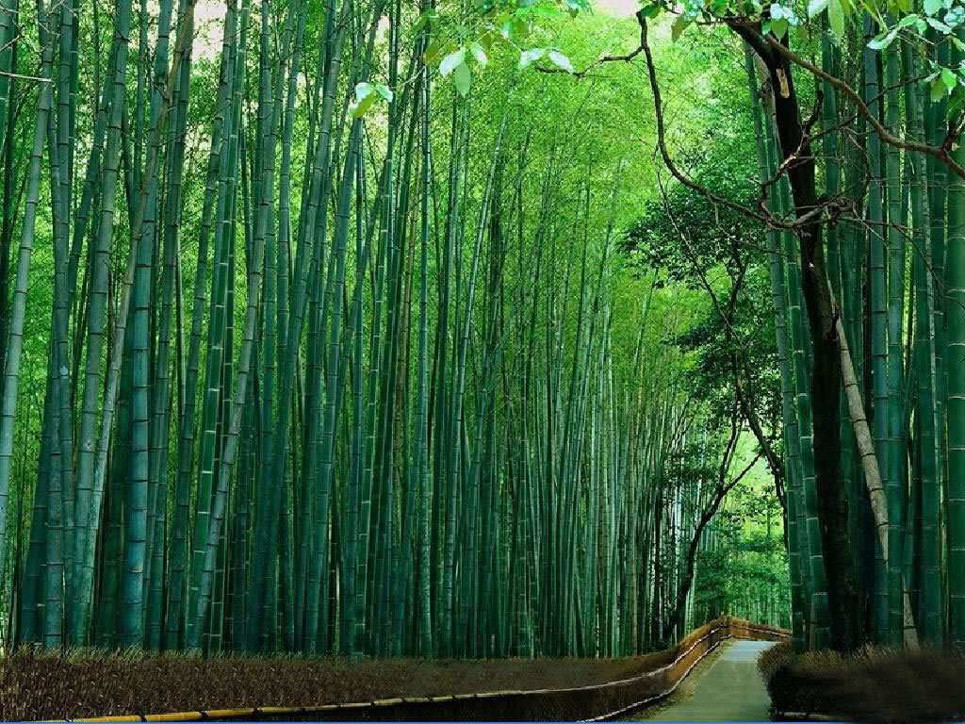
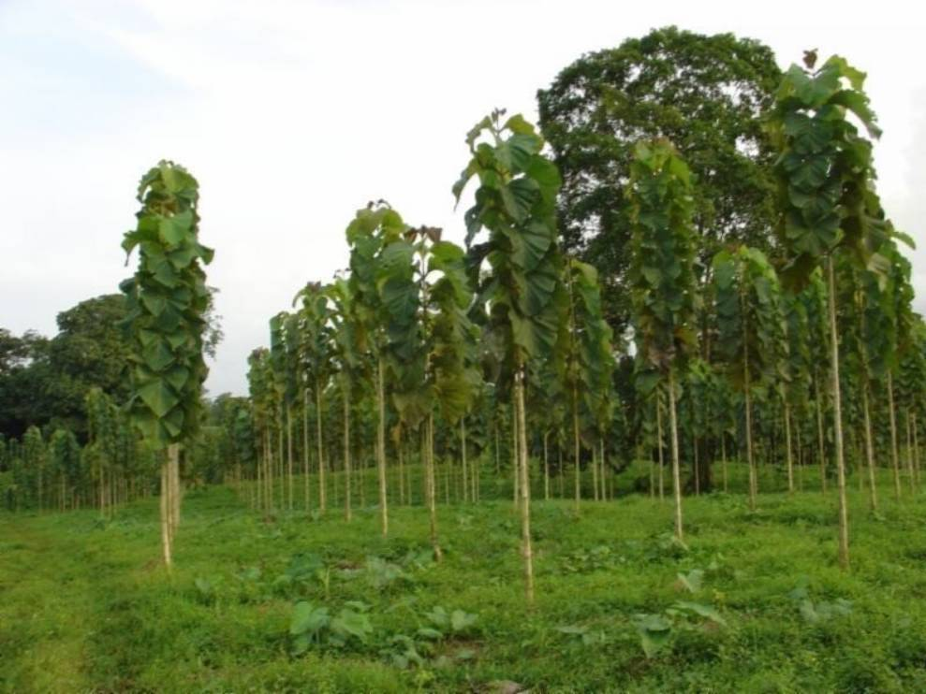
Флора
У рослинному покриві Таїланду переважають листопадні тропічні (мусонні) ліси, у яких ростуть тикове і червоне дерева, бамбук і інші. У найбільш вологих районах, головним чином у горах, на піднятих окраїнах плато Корат, на перешийку Кра і на півночі-сході приморської частини виростають вологі вічнозелені ліси.
Основні породи цих лісів - діптерокарпації, хопеї, фікуси, пандануси і різні пальми. У приморській смузі на півдні розвинута мангрова рослинність. На плато Корат широко поширені савани і заросли колючих дерев і чагарників. На сухих (підвітряних) схилах гір, у зоні 700-1700 м ростуть сосново-дубові ліси, у верхній зоні гір - вічнозелені чагарники.
У джунглях росте багато коштовних деревних порід. Жителі лісових районів одержують від цих дерев різні смоли, бальзами, камеді, лаки. Плоди деяких лісових рослин (мангустан, дур’ян, банан) їстівні. Велике господарське значення мають пальми - кокосова і сагова. На схилах гір Північного району росте тикове дерево. Його висота досягає 40 м, а діаметр стовбура - 2 м. Деревина тика винятково міцна, це відмінний матеріал для будівництва кораблів і портових споруджень.
Бамбук
Тикове дерево

Slide 11
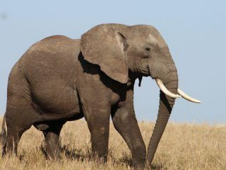
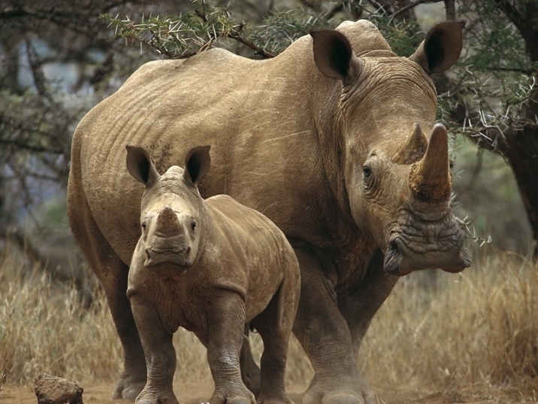
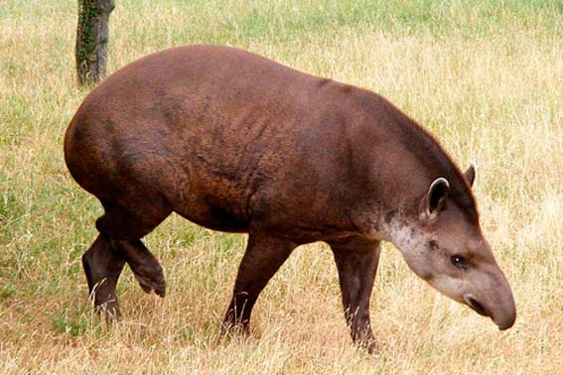
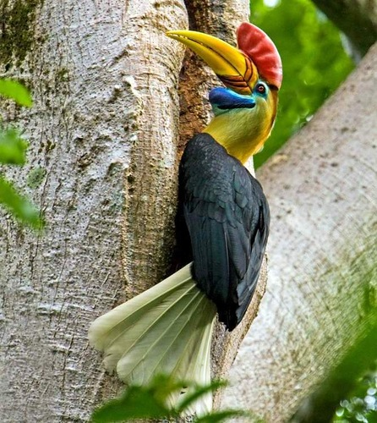
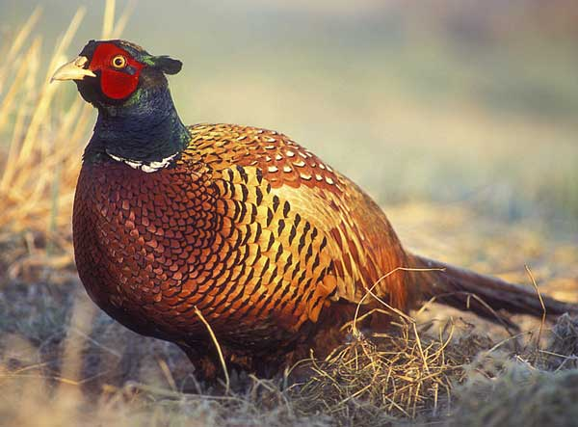
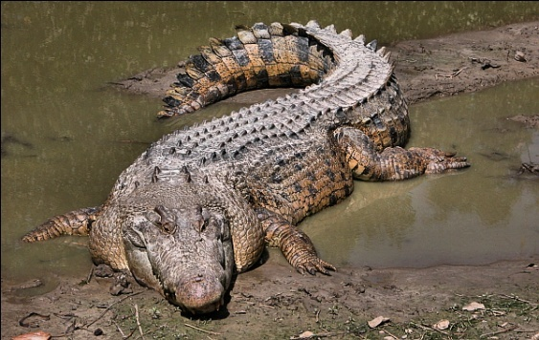
Фауна
У лісах і в бамбукових заростях живуть самі різноманітні тварини: носороги, слони, тапіри, тигри, леопарди, дикі кішки, білки. Особливо багато там мавп. Зустрічаються не тільки макаки, але і людиноподібні - гібони. У саванах водяться антилопи, олені, що здичавіли буйволи і дикі бики- гаур і бантенг. По всій країні, у лісах і на полях, маса змій, серед них чимало отрутних, наприклад "строкаті стрічки" і величезні королівські кобри.
Різноманітні птахи: фазани, павичі, папуги, птах-носоріг, чаплі, сіамський червонозьобий журавель. У ріках - крокодили; різноманітні види риб (головним чином коропові).

Slide 12
Галузі промисловості
Енергетика. Головним енергоресурсом в Таїланді є рідке паливо. За рахунок нафти і нафтопродуктів забезпечується 70% потреб країни в енергоносіях. Друге місце в енергобалансі займає природний газ - 19%. Велику роль в енергоспоживанні країни відіграють традиційні джерела енергії, перш за все деревне паливо. Тверде паливо, гідроенергоресурси та інші джерела енергії використовуються мало.
Таїланд не задовольняє внутрішніх потреб в енергоносіях. Близько 60% енергоносіїв імпортується з інших країн.
На теплових електростанціях виробляється 2/3 загального виробництва електроенергії. Вони працюють на нафті і газі. Основна частка виробленої електроенергії використовується в промисловості і тільки третина йде на побутові потреби.
Обробна промисловість. В довоєнний період обробна промисловість в Таїланді була представлена тільки підприємствами легкої і харчової промисловості. В повоєнний період поряд з розвитком традиційних галузей виникли нові галузі - металургія, машинобудування, хімічна промисловість. Та за чисельністю зайнятих і вартістю виробленої продукції все ще домінують харчова і легка галузі промисловості. Основну частку підприємств обробної промисловості становлять дрібні і середні підприємства. Великі підприємства переважають у нових галузях обробної промисловості. Більшість підприємств обробної промисловості зосереджені у Бангкоку. Третина виробленої продукції експортується.
Харчова промисловість представлена рисоочисними, цукровими, тютюновими, олійножировими, консервними та іншими підприємствами. Серед галузей харчової промисловості переважає рисоочисна. Це одна з найбільш відсталих в технічному відношенні галузь. Більшість підприємств розміщені у рисосіючих районах, а також в портах.
У легкій промисловості важливе місце займає текстильна промисловість - виробництво бавовняних тканин, шовку, синтетичного волокна, трикотажу, килимів і джутових мішків. Сучасні підприємства текстильної промисловості збудовані при участі іноземного капіталу, перш за все японського.
Галузі важкої промисловості працюють в основному на імпортній сировині і напівфабрикатах. Серед них виділяються металургія і машинобудування. Це нові для Таїланду галузі промисловості, які почали розвиватися всередині 60-х років XX ст. За цей час збудовано цілий ряд підприємств з виплавки чавуну, сталі, олова, виготовлення електротехнічного обладнання, авто- і тракторозбиральні підприємства. Сучасні машинобудівні підприємства належать змішаним компаніям, найчастіше з участю японського капіталу.
З інших галузей важкої промисловості швидко розвиваються нафтохімічна, целюлозно-паперова, виробництво будівельних матеріалів і мінеральних добрив.

Slide 13
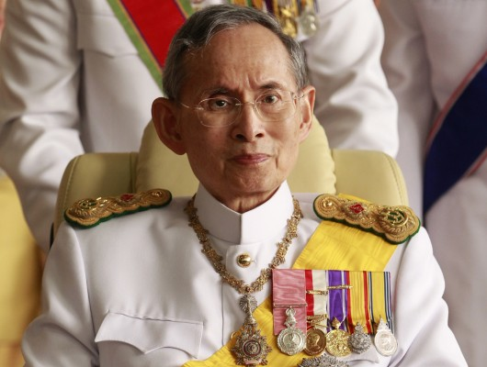

Політичний устрій
Королівство Таїланд — конституційна монархія (монархія, при якій влада монарха обмежена конституцією).
Королі безконтрольно правили Таїландом до 1932 року, коли в результаті безкровної революції, що очолювалася чиновниками і військовими, абсолютну монархію змінила монархія конституційна.
У сучасному Таїланді король зберігає важливі позиції в суспільному житті, його персона вважається священною, втілюючи собою силу, що об'єднує суспільство. Король є головою держави і верховним головнокомандувачем, за рекомендацією голови Національної асамблеї призначає прем'єр‑міністра та затверджує список членів кабінету. Монарх має право розпускати палату представників і оголошувати в країні військовий стан.
Нинішній монарх — Пхуміпон Адульядет (Рама IX) — вступив на престол 9 червня 1946 року (коронований 5 травня 1950 року). Пхуміпон Адульядет є монархом, що має найтривалішій час царювання у світі.
Їнглак Чиннават
(примє’р – міністр)
Пхуміпон Адульядет

Slide 14
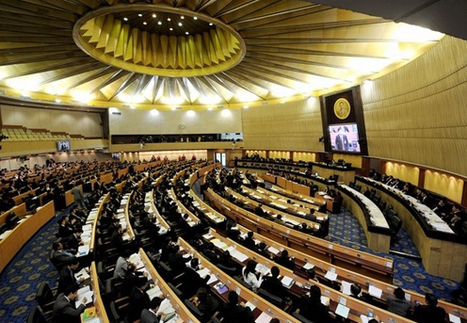
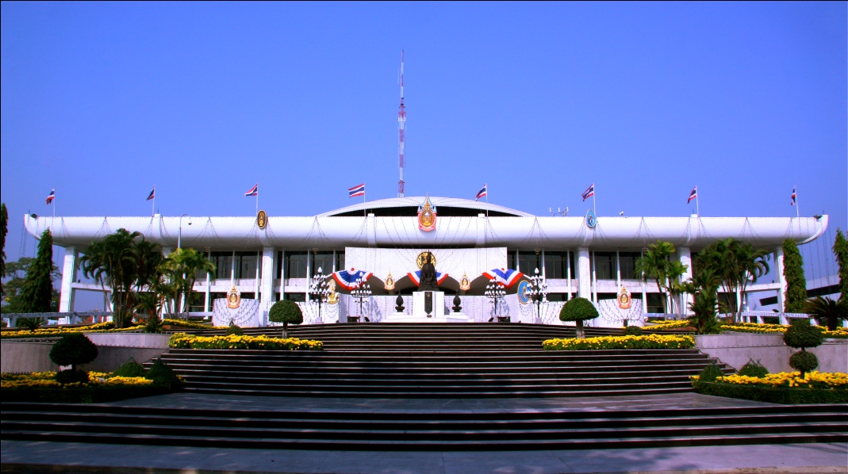
Парламент
з Сенату і Палати представників. За конституцією 1997 року, обидві палати парламенту є виборними і включають 500 депутатів в Палаті представників і 200 депутатів в Сенаті. Членів обох палат обирає Найвищим законодавчим органом Таїланду є двопалатна Національна асамблея (парламент), що складається народ Таїланду, за винятком 50% членів Сенату, які призначаються монархом. Нижня палата (Палата представників) обирається на 4 роки, Сенат — на 6 років.
Сенатори не повинні належати до політичних партій, більшість з них складають армійські і поліцейські чини. Кандидати в Палату представників на виборах можуть бути як партійні, так і незалежні, ті, хто бореться за право потрапити до парламенту як по одномандатних, так і по багатомандатних округах.
Головою Національної асамблеї є голова верхньої палати — Сенату, а спікер палати представників виконує функції його заступника.
Право голосу надане всім громадянам країни старшим 20 років, що мають достатній рівень письменності.

Slide 15
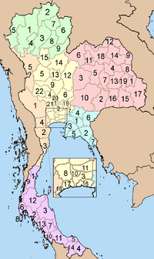
Адміністративний поділ
Територія Таїланду поділяється на 75 провінцій (чангват) та метрополію Бангкок (Крунгтхепмаханакхон), яка мала статус провінції до 1972 року. Всі провінції поділяються на райони (ампхе). У 2006 році їх нараховувалось 877 проти 926 в 2000. Кожна з провінцій має один головний район (ампхе-муенг), виключенням є провінція Аюттхая (повна назва Пхранакхонсіаюттхая), де головний район носить таку ж назву як і провінція — Пхранакхонсіаюттхая.
Докладніше: Провінції Таїланду
Райони в свою чергу поділяються на субрайони (тамбон) — 7 254 в 2000 році. Субрайони поділяються на поселення (мубан) — 69 307 в 2000 році. Хоча найменша адміністративна одиниця і називається поселення, але вони можуть об'єднувати кілька селищ.
Метрополія Бангкок має дещо інший поділ. Столиця поділяється на 50 районів (кхет), які поділяються на 154 субрайони (квенг).
Всі провінції, мають паралельно також такі адміністративні одиниці як міські поселення. Вони поділяються на комуни (чумчон), які тотожні поселенням (мубан). Окрім звичних міст в країні виділяються 2 королівських міста — столиця Бангкок та Паттая. Міста в Таїланді існують 3 рівнів:
міста (тхесабан-накхон) — населення понад 50 тис. осіб — 23 міста
містечка (тхесабан-муенг) — населення понад 10 тис. осіб — 118 містечок
міські селища (тхесабан-тамбон) — населення понад 5 тис. осіб — 1456 міських селищ

Slide 16
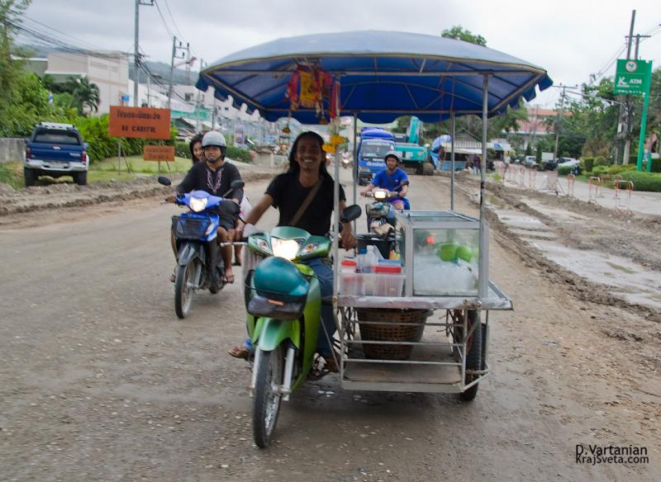
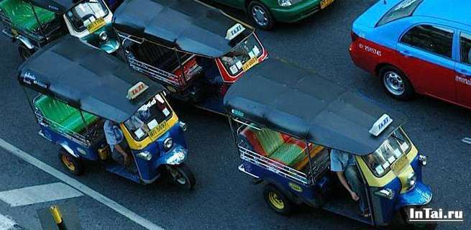
Транспорт
У внутрішніх перевезеннях головну роль відіграють наземний (автомобільний і залізничний) та річковий транспорт. Міжнародні перевезення забезпечує морський транспорт. Автомобільний транспорт - головний вид сухопутного транспорту. На нього припадає основна частка перевезень пасажирів і вантажів. Загальна протяжність доріг з твердим покриттям 28,0 тис. км. Найбільш густа мережа доріг - в Центральному районі. Головний автомобільний вузол країни - Бангкок.
Залізничний транспорт займає друге місце за обсягом внутрішніх перевезень пасажирів і вантажів. Загальна протяжність залізниць - близько 5 тис. км. Основну частину залізниць прокладено в довоєнний період. Переважають одноколійні залізниці. Вони зв'язують Бангкок з північними, північно-східними і південними районами країни. Бангкок і Сінгапур зв'язує регулярне залізничне сполучення. Проміжні зупинки включають Kuala Lumpur, Butterworth і інші важливі міста південного Таїланду.
Річковий транспорт. Загальна протяжність річкових шляхів перевищує 10 тис. км. Проте тільки деякі з них можуть використовуватися впродовж усього року. Головна річкова транспортна артерія - р. Менам та її притоки.
Морський транспорт забезпечує основні зовнішньоторговельні перевезення країни. Основну частку міжнародних вантажоперевезень здійснюють іноземні судна. Головний порт країни - Бангкок, який зв'язаний регулярними морськими лініями з багатьма портами світу. Круїзні морські судна типа Cunard's Queen Elizabeth II, Royal Viking, або Pearl of Scandinavia періодично відвідують Паттаю.
Повітряний транспорт. Перші внутрішні повітряні лінії були відкриті на початку 70-х років. У країні близько 100 аеропортів, з них три - міжнародного класу. Найбільший аеропорт - Дон Мианг (поблизу Бангкока). Бангкок є головними повітряними воротами країни. Велика частина мандрівників прибуває через Бангкокський міжнародний аеропортSuvarnabhumi Airport. Аеропорт пов'язаний з Європою, Північною Америкою, Азією і Австралією щоденними рейсами всесвітніх авіакомпаній. Також міжнародні рейси, головним чином з Сінгапура, Куала-Лумпура, Пінанга і Гонконга, виконуються в аеропорти Phuket, Hat Yai, і Chiang Mai на півночі Таїланду.

Slide 17
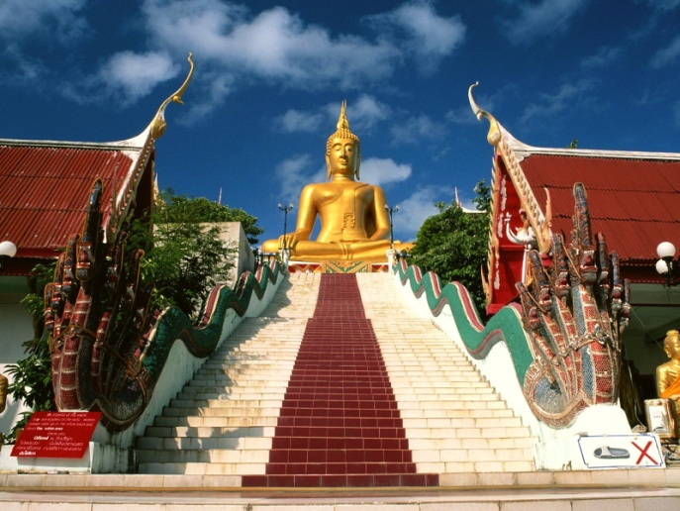
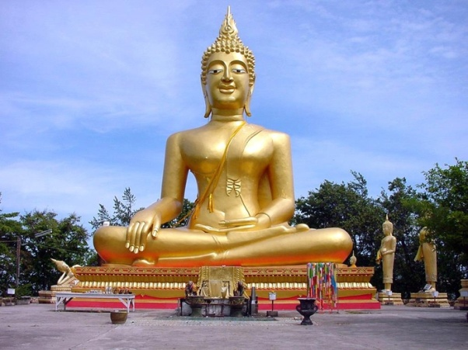
Релігія
Таїланд вважається країною поширеного буддизму. Національну течію буддизму — тхеравада сповідує 94,7% від усіх тайців, тоді як мусульмани становлять 4,6% населення, а 0,7% населення відносить себе до інших релігійний течій
Мусульмани є другою за чисельністю релігійної групою в країні. Іслам поширений у південних провінціях — Паттані (Pattani), Яла (Yala), Наратхіват (Narathiwat) і частині Сонгкхла Чумпхон (Songkhla Chumphon) відомих своєю домінуючою мусульманською громадою, що складається як з тайців так і малайців. Хоча південна частина Таїланду в основному заселена малайцями, але решту народностей також перейняло мусульманство. Більшість малайців є мусульманами-суннітами. Причиною поширення мусульманства є історичний фактор (оскільки ці провінції були раніше в складі малайського султанату) а також є прикордонними територіями й граничать з Малайзією, де переважна більшість у країні складають малайці-мусульмани. Решта мусульман в країні проживають в менш компактно і є пакистанськими іммігрантами у міських центрах, а також кілька китайських мусульман на крайній півночі країни і камбоджійські мусульмани, що проживають навколо спільного кордону і частина Бангкоці. З 2001 року мусульманські активісти об'єдналися проти центрального уряду через підозри в корупції і дискримінації за етнічною ознакою серед чиновників, частина з цих активістів дотримуються радикальних поглядів і їм притаманні радикально-терористичні акції, тому уряд країни зважаючи на ці фактори переймається питаннями релігійного сепаратизму на півдні країни.
Християни становлять близько 0,5% населення країни й зосереджені в основному в містах та невеличкі громади на півдні, поблизу Бангкоку. Християнство має довгу історію в Таїланді. Воно було завезено європейськими місіонерами на початку 1550 року, коли португальські найманці і їх священик прибули до Аюттхая. Історично так склалося, що воно відіграло важливу роль у модернізації Таїланду (через вплив на вищі тайські суспільні прошарки), зокрема, у соціальних та освітніх установах (наприклад, формування дитячих будинків, шкіл і коледжів).Департамент Релігії Таїланду та Міністерство культури, офіційно визнали 5 основних християнських конфесій в країні: Римо-Католицька Церква(Roman Catholic Church), Південні Баптисти (Southern Baptists), Адвентисти Сьомого Дня (Seventh Day Adventists),Церква Христова в Таїланді (Church of Christ in Thailand) і Євангельське братство Таїланду (Evangelical Fellowship of Thailand). Хоча використання національного бюджету для релігійних цілей обмежене, але історично левова його частина призначена для буддійських структур, ї їх об'єктів та видів діяльності, хоча принаймні з середини 1980-х років, в бюджеті закладені символічні суми коштів для програм християнських груп.

Slide 18
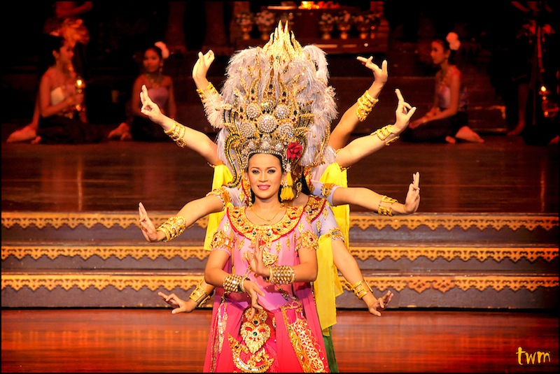
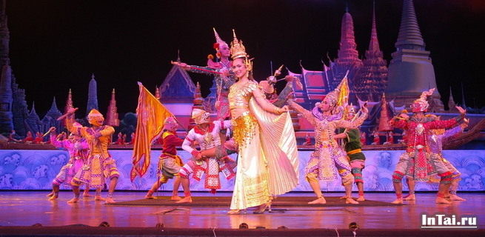
Культура
Тайланд славиться неповторною культурою, витоки якої йдуть у далеку загадкову старовину. Класичне мистецтво Тайланда найбільш яскраво представлено всім, що асоціюється з буддизмом. Найчастіше, майстри, що створювали ці шедеври, залишилися невідомими. У зв'язку з крайньою релігійністю мистецтва, найяскравішими шедеврами є храми. Їх багатоярусні дахи, незліченні зображення Будди, Нагі і майстерна робота по дереву не залишають байдужості в душі відвідувача. Головні традиційні свята в Таїланді тісно пов'язані з сезонами року. Сонгкхран (Новий рік), який знаменує початок астрономічної весни, припадає на 12-14 квітня, торжества тривають протягом трьох днів і супроводжуються обливанням один одного водою і культовими обрядами на честь Будди. Тайська література спиралася на класичні джерела, серед яких особливо важливий індійський епос Рамаяна. Тайською мовою з'явилося декілька версій цього твору, яка набула популярність під назвою Рамакіян і перетворилося на сценарну основу для численних оперних і драматичних постановок. Традиційний драматичний театр в країні існує у трьох видах. Перший з них кон - театр пантоміми з акторами-чоловіками в масках; сценічна дія передається за допомогою підкреслено стилізованих рухів, танців і музики. Як правило, сюжет постановок черпається з Рамакіяна. Другий вид - Лаконії, актори грають у гримі, використовуючи жести, яким надається певний сенс, під музичний супровід. Вистави звичайно ставляться на основі поетичної драми Інао і романтичних народних сказань. Третій вид драматичного театру - рабам, балетні інтермедії між актами драматичних постановок кон і Лаконії. На півдні Таїланду поширені також театри маріонеток і тіней.

Slide 19
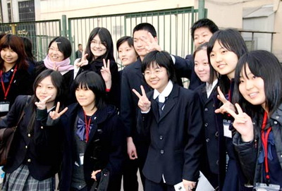
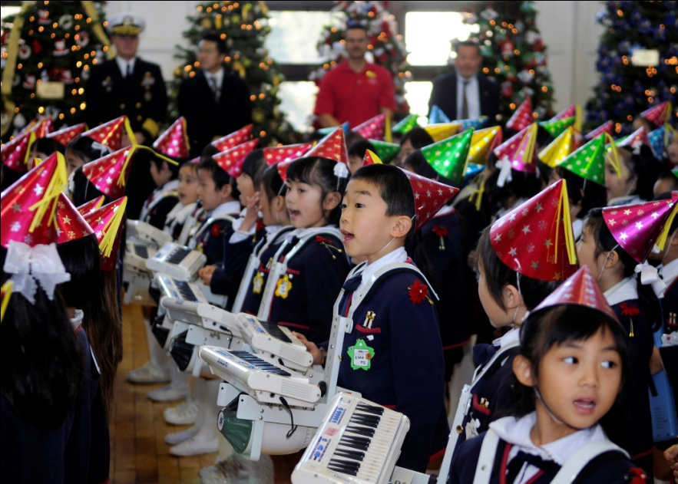
Освіта
Більшість університетів країни, як державні, так і приватні, знаходяться в та/або навколо столиці. Університет Чулалонгкорн, університет Касетсарт, Університет Махідол і університет Таммасат знаходяться в авангарді вищої освіти Таїланду. Вони — державні університети і були основою для молодих мислителів на протязі майже століття. За останні кілька десятиліть загальна тенденція до отримання вищої освіти викликала створення нових університетів для задоволення потреб тайських студентів. Бангкок став не тільки місцем, де іммігранти і провінційні тайці можуть знайти робочі місця, але й місцем, де вони мають можливість здобути вищу освіту. Університет Рамкхамхенґ (Ramkhamhaeng) був відкритий в 1971 році як засіб тайського уряду впоратися із зростанням попиту на вищу освіту. Він має найбільші набори студентів у порівнянні з будь-якими іншим університетом тайланду. Попит на вищу освіту призвів до створення багатьох інших університетів і коледжів у столичному регіоні. Професійні та технічні коледжі також на підйомі. Одним з таких є SAE Institute Bangkok (відкритий в 2002). В останні роки в столиці було засновану велику кількість приватних установ, в першу чергу із західними зв'язками та програмами обміну. Зростання числа шкіл, які пропонують викладання англійської підняло планку для багатьох державних установ, щоб вони могли конкурувати з нормами, встановленими приватною освітою.
У Бангкоку розташований також Азіатський інститут технологій (АІТ), заснований в якості міжнародного кооперативного інституту Азіатсько-Тихоокеанського регіону. Є також багато буддійських університетів, що спеціалізуються в області релігійних досліджень.

Slide 20
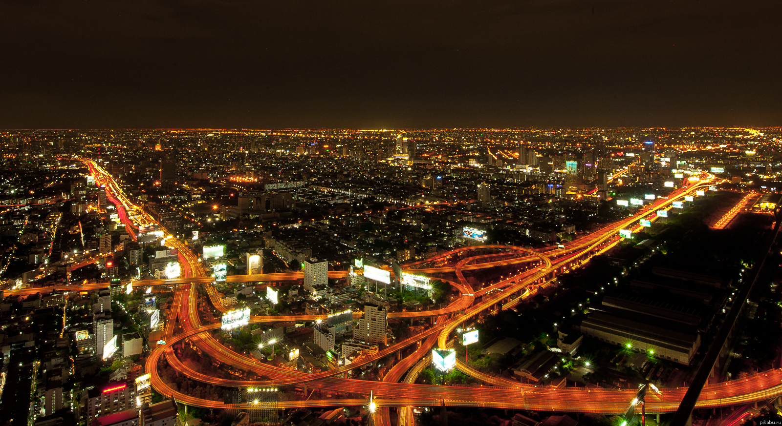
Столиця - Бангкок
Бангко́к (тайська назва — Крунгтхепмаханакхон, або скорочено Крунгтхеп; з тайськ. กรุงเทพมหานคร) — столиця та найбільше місто Таїланду, один з провідних фінансових та економічних центрів Південно-Східної Азії та одне з найбільших міст світу (22 місце). Місто розташоване на річці Чаопхрая неподалік узбережжя Сіамської затоки. Порт на річці Чаопхрая.
Місто, з прилеглими територіями, утворює окрему адміністративну одиницю Таїланду — метрополію Бангкоку. Площа метрополії становить 1 568,7 км².
Населення міста становить 8 160 522 особи (2007; 6,6 млн осіб в 2005; 6,4 млн осіб в 2000), хоча в агломерації воно сягає близько 15 мільйонів осіб.
Мер міста, він же і губернатор метрополії — Апірак Косайотхін (з 2004 року).
В місті знаходиться штаб-квартира СЕАТО, організації держав Південної Азії.

Slide 21
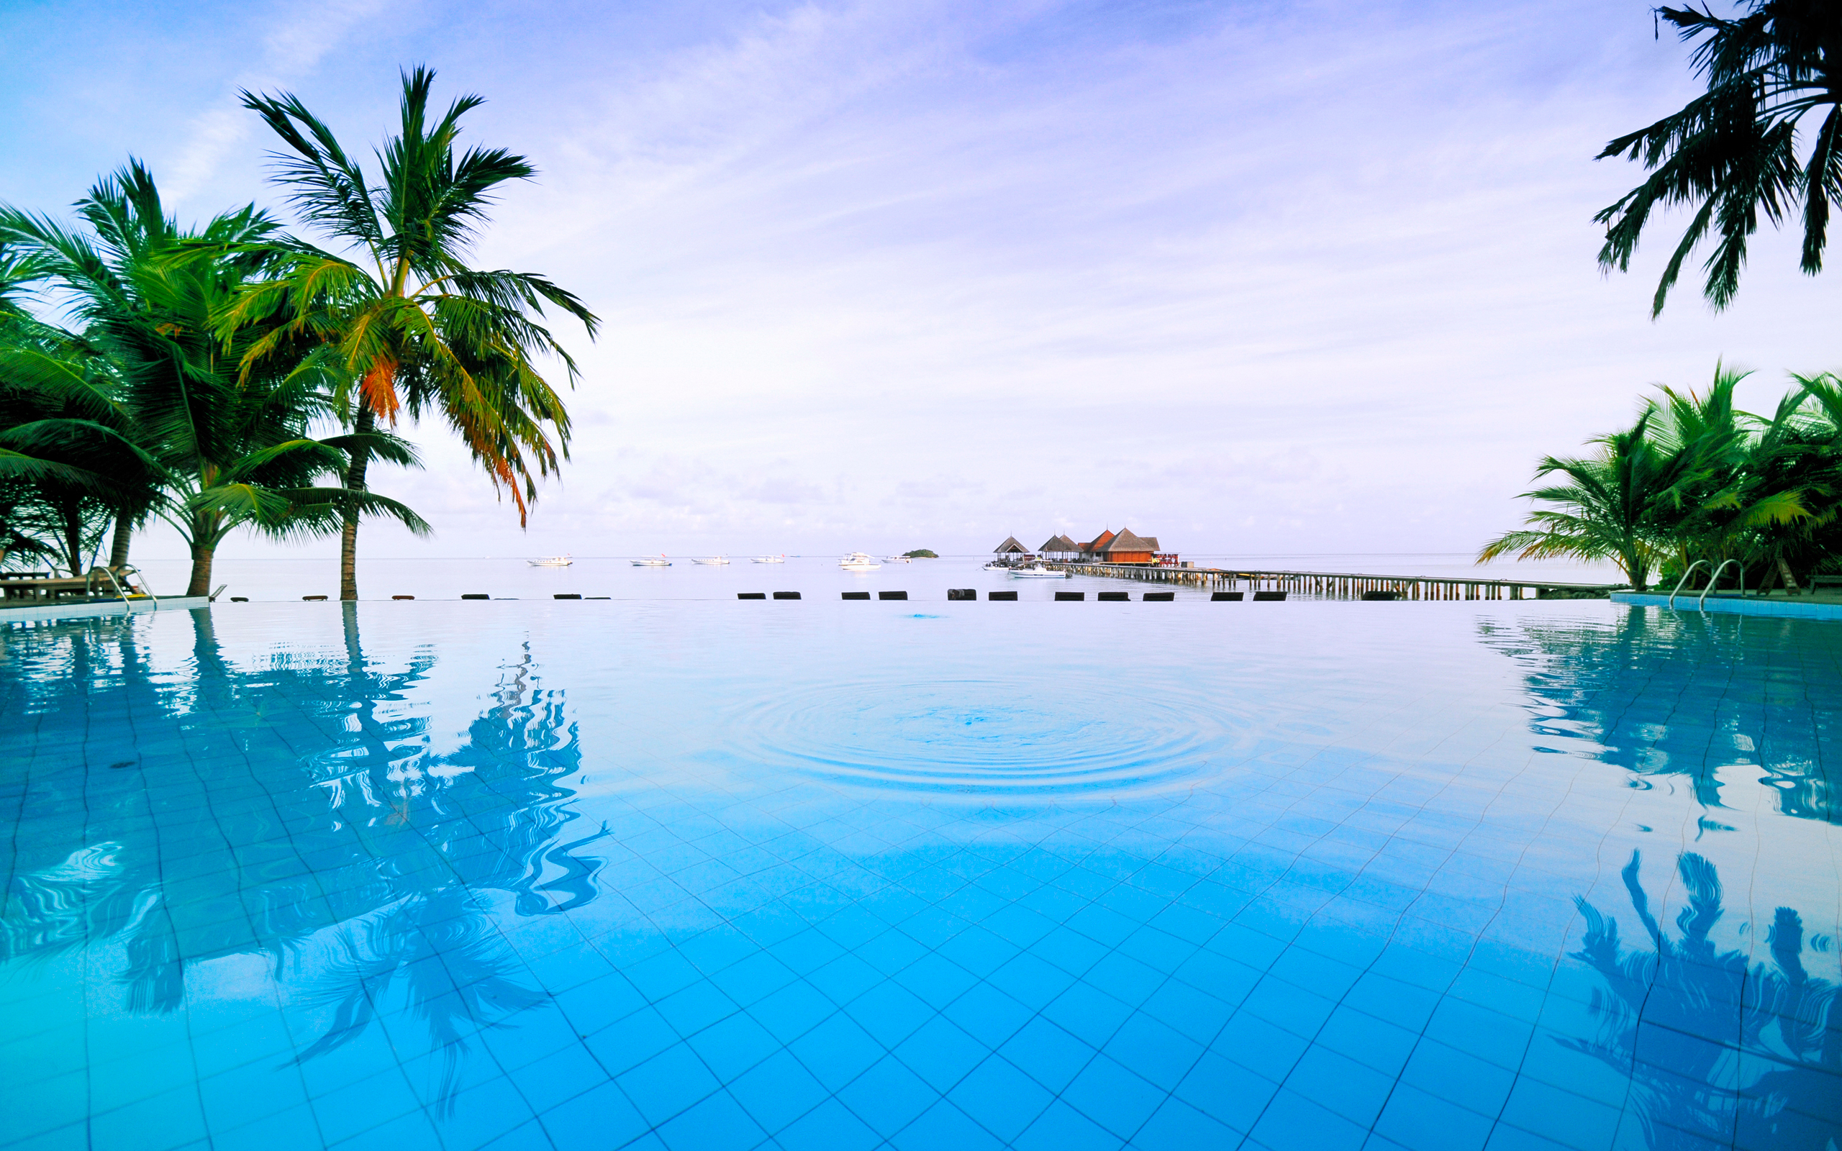
Дякую за увагу!

